Slide 1
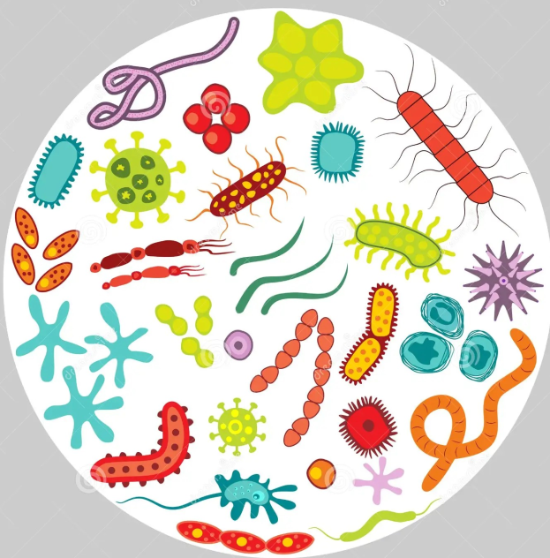
Де на Землі є мікроорганізми?
Я досліджую світ
3 клас
Гриби та бактерії
Урок 80

Slide 2
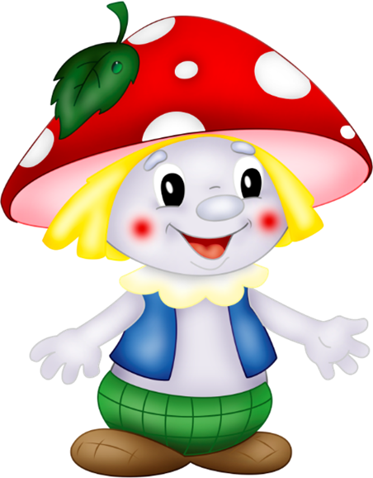
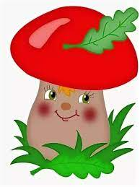
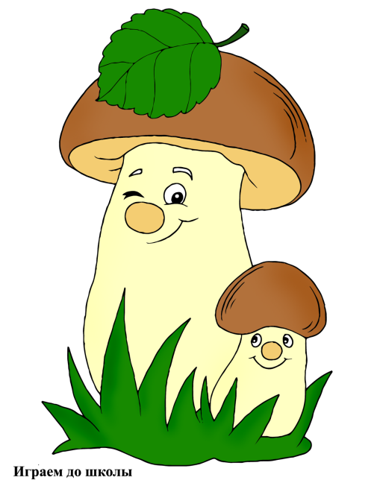
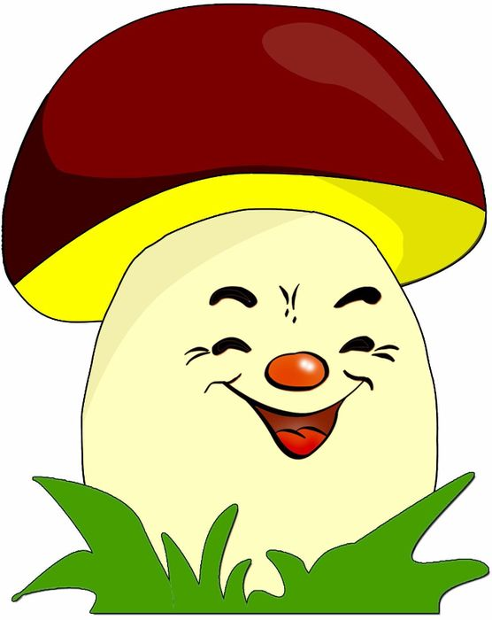
Налаштування на урок
Оберіть гриб свого настрою
Веселий
Сором’язливий
Жартівливий
Щасливий

Slide 3

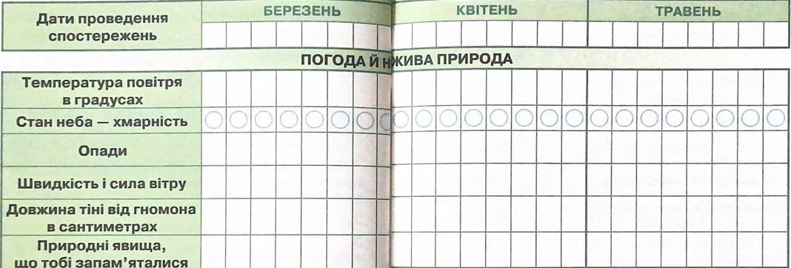
Вправа «Синоптик»
Яка зараз пора року?
Яке число місяця?
Який місяць року?
Який день тижня?
Запиши свої спостереження за неживою природою у календар спостережень
Зошит.
Сторінка
62-63

Slide 4
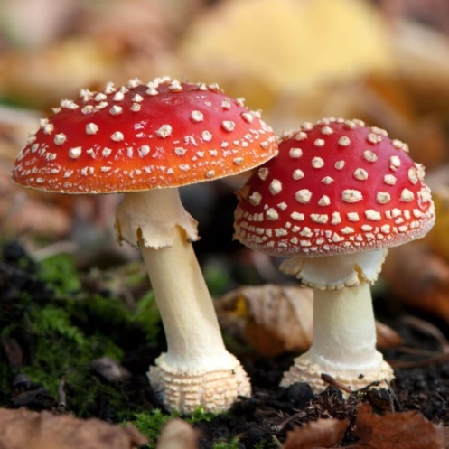
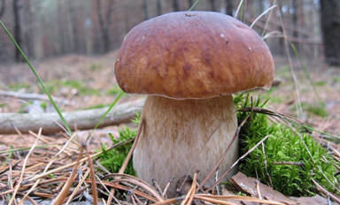
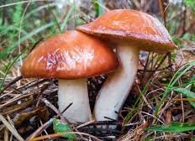
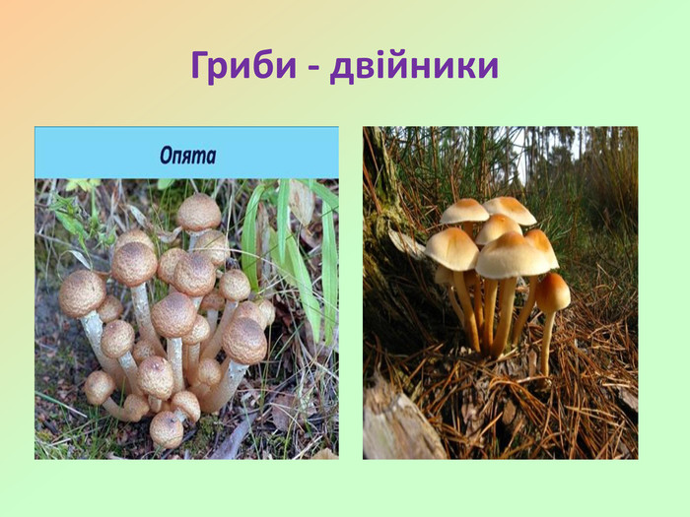
Розв’яжіть анаграми «Гриби»
БОРОВИК
МАСЛЮК
ОПЕНЬКИ
МОРХОМУ
ВИКРОБО
ЛЮКСАМ
КИОПЕНЬ
МУХОМОР
Чому грибники повинні бути обережними? Назвіть приклади їстівних і отруйних грибів.
Яку роль виконують гриби у природі?
Коли гриби приносять користь, а коли — шкоду?
Як розмножуються гриби?

Slide 5
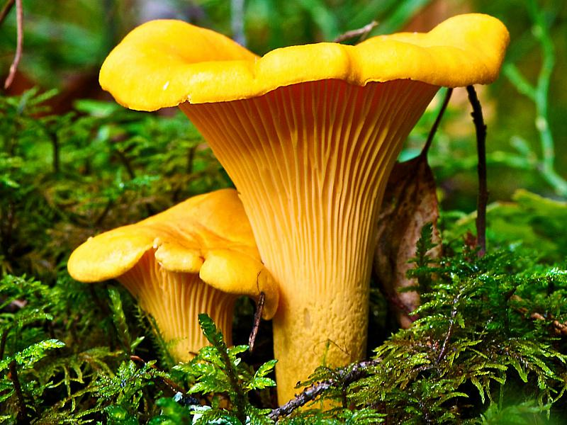

Поміркуймо
Чому вчені не відносять гриби не до рослин, не до тварин?
Гриби схожі на рослини, але їм не потрібно світло. Як тварини вони живляться іншими організмами, живими або мертвими
Яке значення грибів?
Сьогодні на уроці ви дізнаєтеся про бактерії і віруси та їхню роль у житті природи і людини.

Slide 6
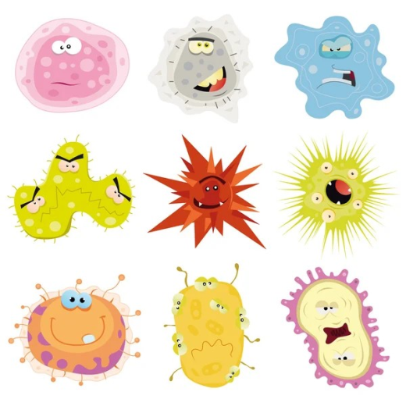
Послухайте казку про мікроби
Жили-були мікроби — рознощики різних хвороб. Найбільше на світі вони полюбляли бруд. Чим брудніше, тим їм було приємніше і тим більше їх ставало. Ось на столі хтось залишив невимиті тарілки, крихти, шматочки хліба. Тут як тут — муха. А на її лапках — сотні мікробів, особливо якщо вона прилетіла зі смітника. Муха відлетіла, а мікроби залишилися лежати на столі — на тарілках, на ложках, на хлібі... Лежать і думають: «Як добре, що на світі є бруднулі і мухи». І тут мікробам — роздолля. І на руки можна потрапити, і до рота людині, а там уже і до хвороб рукою подати!
Поміркуйте, що допомагає нам перемогти мікроби, бактерії?
Хто такі бактерії? Де вони живуть?
Які шкідливі і корисні бактерії вам відомі?
Як бактерії допомагають людям і тваринам?

Slide 7
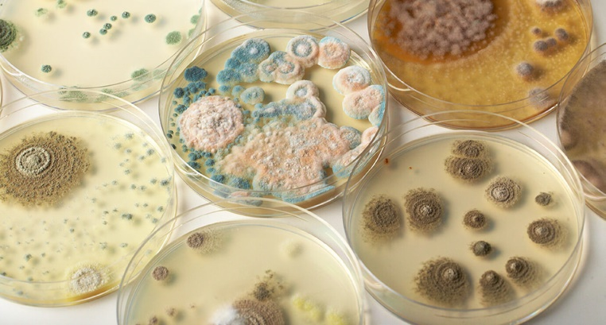
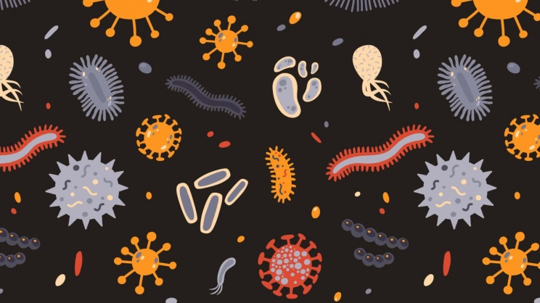
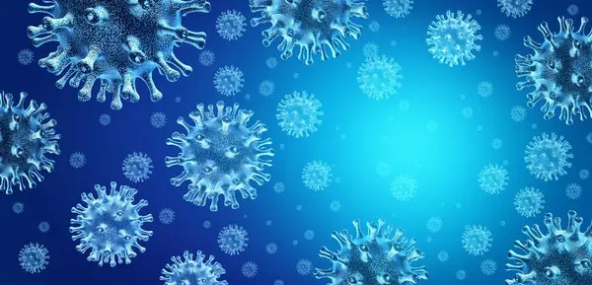
Мікроби можна роздивитися тільки під мікроскопом
Мікроскопічні організми, або скорочено мікроби, мають дуже малі розміри. До них належать:
мікроскопічні гриби
бактерії
віруси
Підручник.
Сторінка
116

Slide 8
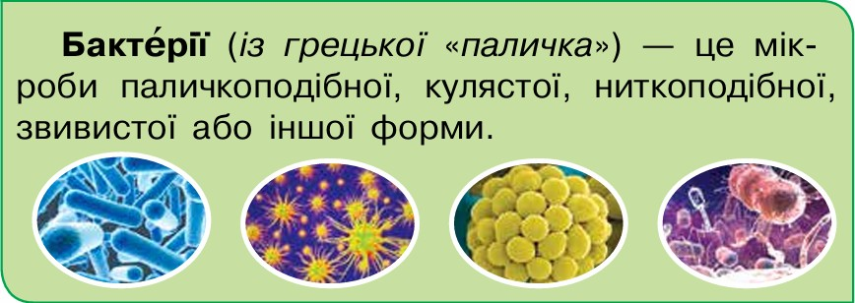
Довідайтеся значення слова
Бактерії (із грецької «паличка») — це мікроби паличкоподібної, кулястої, ниткоподібної, звивистої або іншої форми.
Підручник.
Сторінка
116

Slide 9
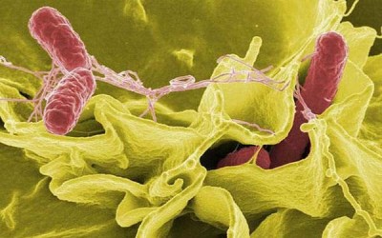
Бактерії – частина живої природи.
Бактерії є скрізь. Вони є в ґрунті, у воді, в їжі, у повітрі, у дощі. Бактерії живуть у тваринах і навіть у нас!
Вони здатні існувати в таких суворих умовах, де інші організми не моуть протриматися й хвилини: серед вічних льодів і в гарячих джерелах, температура води яких сягає +90ᵒС чи нафтоносних пластах на глибині кількох кілометрів.
Більшість бактерій живиться рештками рослин і тварин.

Slide 10
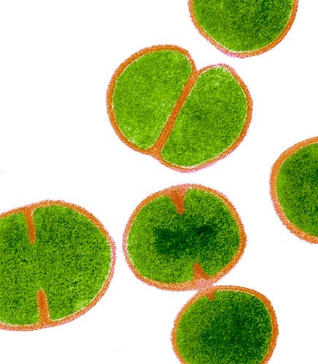
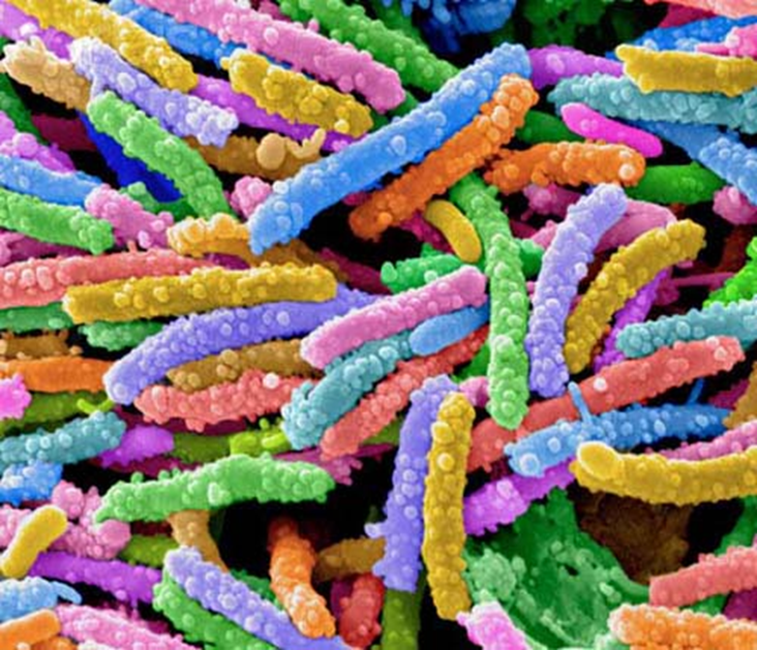
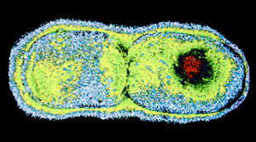
Розмноження бактерій
Кожні 20 хвилин бактерія ділиться навпіл.
З однієї бактерії утворюються дві, які також діляться.
За добу одна бактерія може утворити мільярди нових.

Slide 11
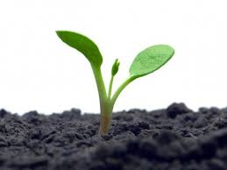
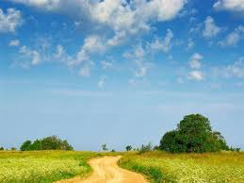
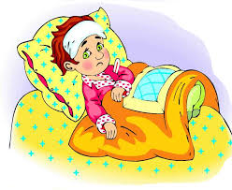
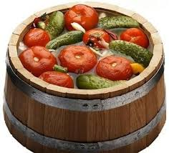
Роль бактерій у природі
корисні
Бактерії бувають
шкідливі
Очищують навколишнє середовище
Збагачують
ґрунт поживними речовинами
Хвороби тварин і людей
Гниття рослин
Використовують для одержання кефіру, оцту, квашених овочів і фруктів

Slide 12
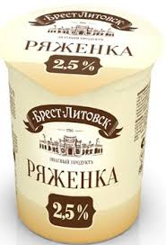
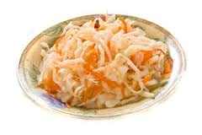
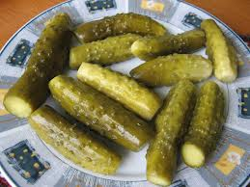
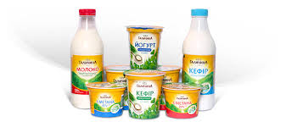
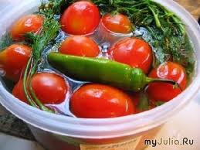
За допомогою бактерій виробляють кефір, ряжанку, оцет, а також квасять овочі.

Slide 13
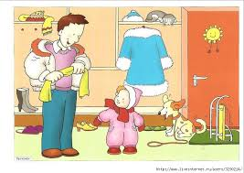
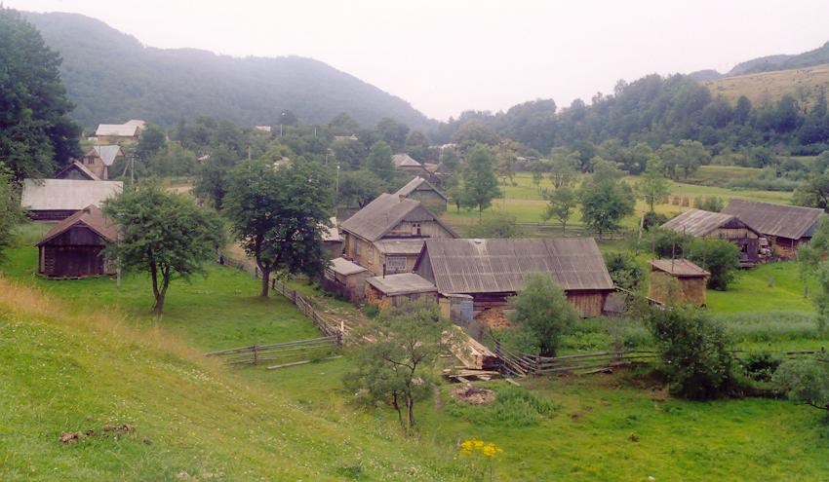
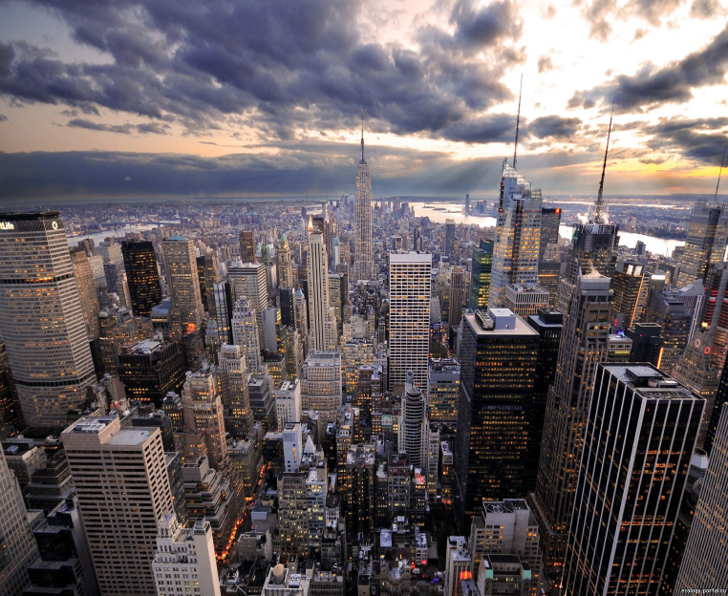
Найбільше бактерій налічують у закритих приміщеннях, де їх може скупчуватись до 300 тис. на 1 мм ³.
У сільській місцевості повітря чистіше, ніж у міській.

Slide 14
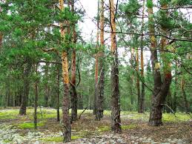
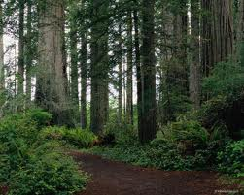
Практично немає бактерій у соснових і кедрових лісах, оскільки хвойні дерева виділяють фітонциди, які вбивають або пригнічують ріст і розмноження всіх видів бактерій.

Slide 15
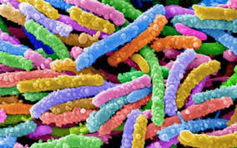
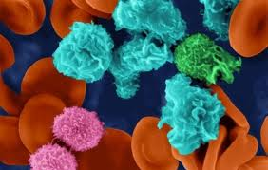
Стережіться хвороботворних бактерій!
Хвороботворні бактерії
Поселяються на рослинах, в організмах людей і тварин.
Живуть у повітрі, ґрунті, воді, живих організмах.
«Люблять» бруд, несвіже повітря.
Викликають гниття рослин, хвороби у людей і тварин

Slide 16
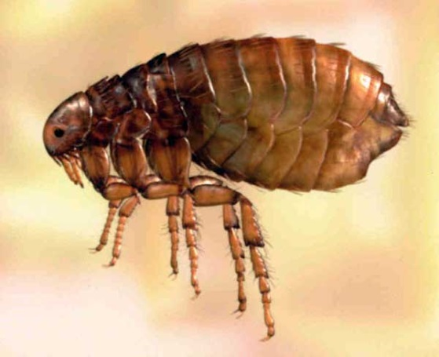
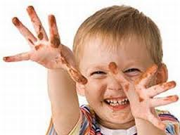
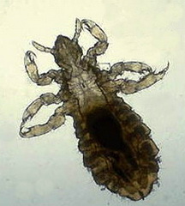
Стережіться хвороботворних бактерій
Вони поселяються на рослинах, в організмі тварин і людей.
Спричиняють такі захворювання, як дифтерія, туберкульоз, ангіна, дизентерія, холера, тиф, скарлатина та багато інших.
Можуть переноситись комахами (блохами та вошами).
Особливо багато бактерій на шкірі людини, якщо вона не дотримується правил гігієни.

Slide 17
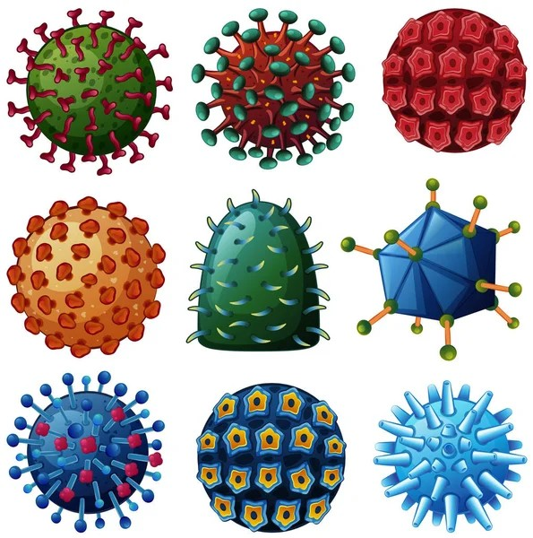
Незвичайні істоти - віруси
До світу ще менших мікроскопічних організмів належать віруси — незвичайні істоти, що спричиняють небезпечні хвороби людей, тварин і рослин. З давніх часів люди страждають від вірусних захворювань: грипу, бронхіту, стоматиту й багатьох інших. У наш час з’являються нові коронавірусні інфекції, які можуть дуже швидко поширюватися.
Підручник.
Сторінка
116

Slide 18
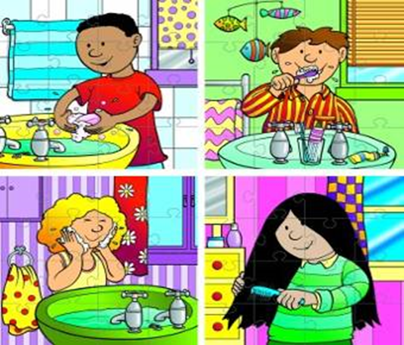
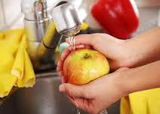
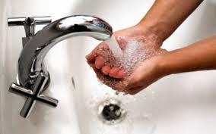
Щоб уникнути захворювань, дотримуйтеся правил гігієни!

Slide 19




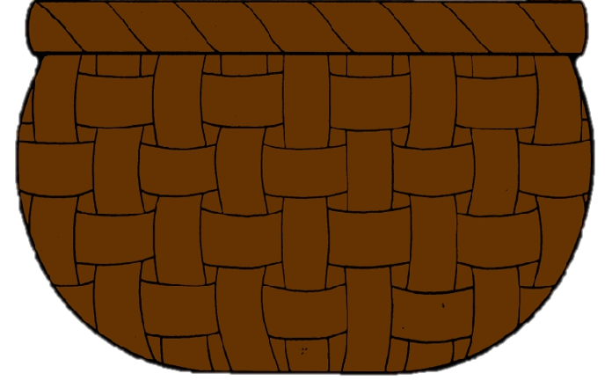
Кошик запитань
Які хвороби вони спричиняють?
Як можна захиститися від вірусів?
Яку форму мають бактерії?

Slide 20
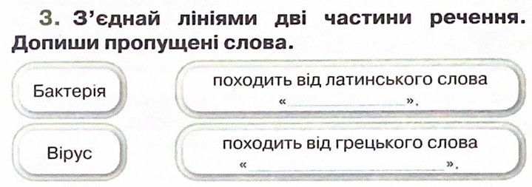
Робота в зошиті
отрута
паличка
Домашнє завдання
Стор. 116 читати, в зошиті завдання до ур 80.
Частина 2 Сторінка
33

Slide 21













Рефлексія «Загадкові листи»
Вибери лист, який ти хочеш відкрити
(щоби відкрити лист, натисніть на нього)
Сьогодні
на уроці
я навчився/
навчилася…
На уроці
я запам’ятав/
запам’ятала…
Найкраще
мені вдалося…
Урок
завершую з настроєм…
Найбільше
мені сподобалося…
Труднощі виникали…

